Slide 1


HAPs 비산배출시설 관리제도
시설관리기준
- 점착제 및 젤라틴 제조업, 위험물품 보관업, 강선건조업 등 14개 업종 -
2016. 5.

Slide 2
발표순서
1. 제도 도입 배경
2. 제도 도입 경과
3. 제도 주요내용
4. 시설관리기준 주요내용

Slide 3
Part 1.
제도 도입 배경

Slide 4
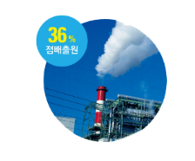
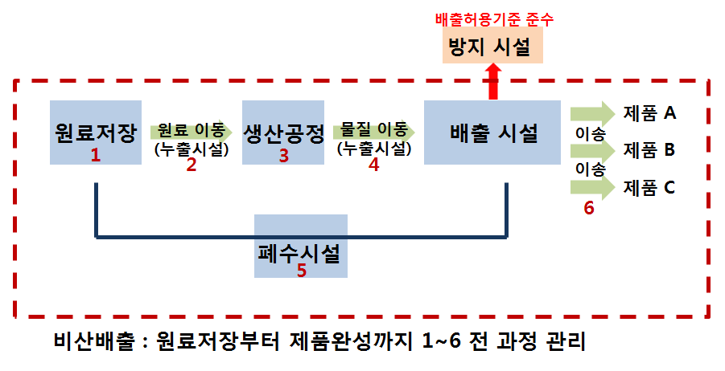
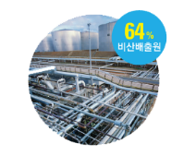
□ 그간 정부시책이 농도위주의 배출구 관리에 편중됨에 따라 사각지대에 있던
공정,설비 등 비산배출시설에서의 유해대기오염물질 저감을 위해 도입
ㆍ화학물질 배출량 조사결과(‘11년), 유해대기오염물질(HAPs) 배출량의 64%가
굴뚝이 아닌, 시설ㆍ공정 등에서 비산배출
※ HAPs : HAPs : Hazardous Air Pollutants, PRTR에 따라 388종 조사
□ 원료투입부터 배출까지 공정 전 과정의 시설관리기준을 마련, 현장에 적용
함으로써 시설의 적정운영을 통한 비산배출 최소화

Slide 5
Part 2.
제도 도입 경과

Slide 6
□ 특정대기유해물질 관리 기본계획 수립(‘04.02.10)
□ 美 HAPs 시설관리기준 분석 및 검토 용역(’04~’08)
□ 원유정제처리업 대상 비산배출저감 시범사업 실시(’10)
□ 업종별 시설관리기준 마련 연구(’10~’15)
□ HAPs 비산배출시설 관리제도 마련(‘12.05.23,「대기환경보전법」제38조의2)
□ 대상업종 지정(6개) 및 시설관리기준 도입(‘13.05.24, 동법 시행령 제38조의2)
□ 비산배출시설 신고제 도입(‘15.01.20,「대기환경보전법」제38조의2 개정)
□ 대상업종 확대(6개→20개) (‘15.07.21, 동법 시행령 제38조의2 개정)
□ 정기점검 수수료 고시(‘16.01.15, 환경부고시 제2016-6호)
ㆍ ’15년도 적용 6개 업종에 대한 정기점검 수수료 고시

Slide 7
Part 3.
제도 주요내용

Slide 8
□ 근거법령
ㆍ「대기환경보전법」제38조의2(비산배출의 저감)
- 비산배출 신고의무 규정, 정기점검 기관 명시
ㆍ「대기환경보전법」제81조(재정적ㆍ기술적 지원)
- HAPs 비산배출 사업장 기술지원 근거 규정
ㆍ「대기환경보전법」시행령 제38조의2(비산배출의 저감대상 업종)
- ’15년 적용 원유정제처리업 등 6개 업종, ‘16년 적용 점착제 및 젤라틴 제조업 등 14개 업종
ㆍ「대기환경보전법」시행령 제66조(권한의 위탁)
- HAPs 비산배출 사업장 기술지원 업무 한국환경공단 위탁
ㆍ「대기환경보전법」시행규칙 제51조의2(비산배출시설의 설치ㆍ운영신고 및 변경신고 등)
- HAPs 비산배출시설 신고방법 및 내용, 변경신고 대상 및 방법 등 규정
ㆍ「대기환경보전법」시행규칙 제51조의3(비산배출저감을 위한 시설관리기준)
- HAPs 비산배출시설 사업장에서 준수해야 하는 시설관리기준 및 정기점검 수검사항 규정

Slide 9
□ 신고대상
ㆍ「대기환경보전법」시행령에 규정된 20개 업종 사업장중
시설의 용량, 관리대상물질의 사용여부 및 취급함량 등을 고려하여 결정
- 관리대상물질 : 공통 적용물질(35종), 업종별 추가물질(2~6종)
※ 신고 미대상 : 관리대상물질 미사용, 취급함량 5wt% 이하, 기준 용량이하 관리대상시설
□ 사업장 준수사항
ㆍ 공통사항 : 관리담당자 지정, 운영기록부 작성, 자체 점검보고서 제출 등
ㆍ 시설관리기준 준수 : 비산배출 저감시설 설치ㆍ운영(포집→저감), 배출기준(THC) 준수,
비산누출시설(밸브, 펌프, 플랜지 등 8종) 누출여부 모니터링, 운영기록부 작성
ㆍ 자체점검 : 시설관리기준 준수여부에 대한 매년 점검보고서 작성 및 관할환경청 제출
ㆍ 정기점검 : 3년 주기로 비산배출시설 전수조사

Slide 10
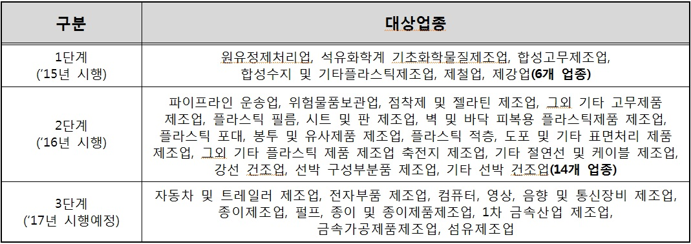
□ 적용업종
※ 3단계 대상업종은 ’16년중에 개정 및 추가 예정(8개~16개 업종 추가 예상)

Slide 11
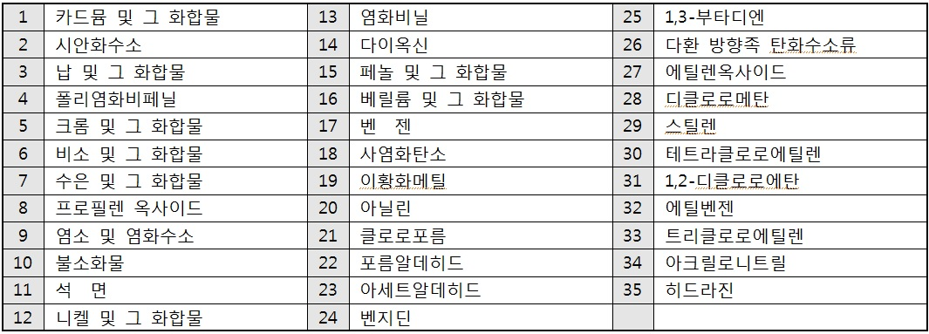
□ 관리대상물질
ㆍ 공통 적용물질(「대기환경보전법」시행규칙 별표2. 특정대기유해물질)

Slide 12
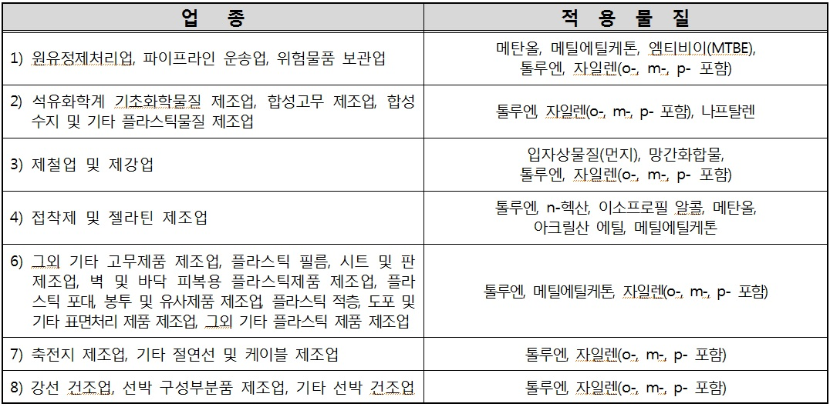
ㆍ 업종별 적용물질(「대기환경보전법」시행규칙 별표10의2 2. 업종별 관리대상물질)

Slide 13
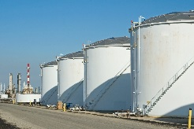
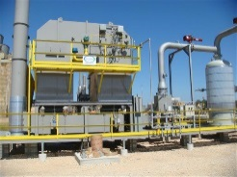
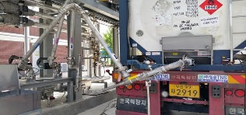
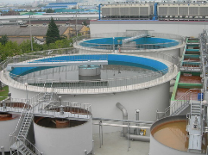
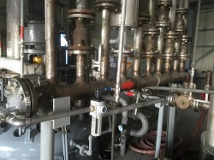
□ 시설관리기준 요약
ㆍ 점착제 및 젤라틴 제조업, 위험물품 보관업 등
ㆍ40㎥ 이상 대상
ㆍ내부부상 및 외부부상지붕
밀봉장치 설치
ㆍ고정형지붕 발생가스 보일러,
직접연소 등 연결처리
ㆍ포집시설 설치 및 배출가스
보일러 등 연결처리
ㆍ직접연소, 그밖의 방지시설 측정
(저감효율 or THC 농도기준 준수)
ㆍ배수장치 봉인장치, 덮개 설치,
냉각탑 측정
방지시설
저장시설
공정시설
배출시설
공정시설
출하시설
폐수처리시설
ㆍ 폐쇄관로 밀폐형 설치, 중간
집수조 덮개 or 환기배관
ㆍ 집수조, 반응조, 부상조, 유수분리조,
포기조 부유지붕 or 상부덮개 설치,
덮개와 유체표면 사이 발생가스
보일러, 직접연소 등 연결처리
ㆍ밸브, 펌프, 압축기, 개방식라인, 압력완화장치, 커넥터,
플랜지, 공정배수구 대상
ㆍ개방식라인은 뚜껑, 이중밸브 등 설치
ㆍ펌프는 이중기계봉인시설 or 밀폐형시설 설치
ㆍ압력완화장치는 방출시 5일 이내 정상조치
ㆍ시료채취장치는 끝이 막힌 배관장치 or 밀폐된 배출관로 설치
ㆍ연 1회 누출점검(기준 : 2,000ppm, 비안전, 난해시설 제외)
ㆍ제품 출하시 하부적하방식
으로 구성
ㆍ출하시 발생가스는 회수설비
(VRU)를 통해 공정중 재이용
하거나 플레어스텍, 보일러
등 연결처리

Slide 14

ㆍ 강선건조업 등
가공공정
조립공정
옥내도장
탑재공정
옥외도장
ㆍ 규모 50,000㎥ 이상인 옥내도장시설 22년까지 단계적으로 포집시설 설치하여 보일러,
직접연소 등 연결 처리(야외도장시설은 최대한 포집처리)
ㆍ 고형분 70% 이상 도료 사용함량을 30wt%이상 유지, 희석재 20wt% 미만 사용

Slide 15
□ HAPs 비산배출시설 기술지원
ㆍ 기술력 부족, 열악한 재정여건 등으로 제도이행에 어려움이 예상되는 중소사업장을 대상으로 HAPs 제도 이행방안을 체계적으로 지원함으로써 비산배출의 저감 및 제도정착을 도모
ㆍ 기술지원 내용
- HAPs 비산배출시설 관리제도 안내 및 교육
- HAPs 시설관리기준 적용시설 파악 및 이행방안 제시
- HAPs 비산배출시설 설치ㆍ운영 신고서 및 점검보고서 작성방안 설명
서류업무 지원
현장업무 지원
관리대상물질 파악
비산누출시설 파악
사업장 공정도 작성
비산배출시설 배출특성
파악
시설별 물질수지 작성
시설관리기준 준수여부
및 적정 이행방안 제시
관리대상시설 확인
(관리권역 설정)

Slide 16
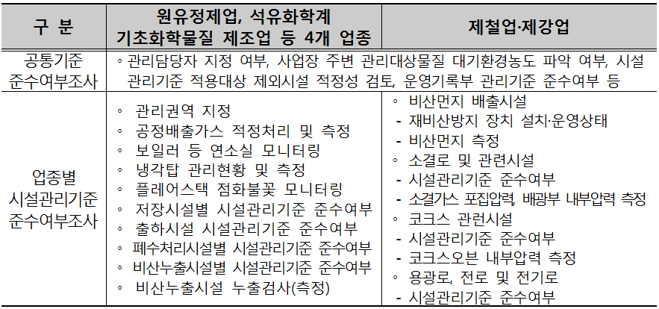
□ HAPs 비산배출시설 정기점검
ㆍ HAPs 비산배출시설 신고사업장은 시설관리기준 준수여부 확인을 위하여 한국환경
공단으로부터 3년마다 정기점검을 받아야 함.
ㆍ 정기점검 내용

Slide 17
ㆍ 사업 수행체계
- (환경부) HAPs 비산배출시설 정기점검 총괄 관리
- (한국환경공단) HAPs 비산배출시설 정기점검 수행
- (사업장) HAPs 비산배출시설 정기점검 신청
한국환경공단
정기점검 일정 및 비용 통보
정기점검 결과 통보
신청서접수 및 일정 협의
정기점검 비용 납부
연간 수행결과 보고
정기점검 결과 통보
정기점검 업무 총괄
정기점검 신청서 제출
사업장
부적합시 행정처분 및 개선명령
환경부장관
개선 이행

Slide 18
Part 4.
시설관리기준 주요내용

Slide 19
Part 4.1
업종별 시설관리기준
- 점착제 및 젤라틴 제조업 등 11개 업종 -

Slide 20
□ 제도 대응절차
N
적용업종
해당 여부
제도 적용대상 아님
Y
관리대상물질
취급 여부
N
제도 적용대상 아님
Y
제도 적용대상 아님
N
관리대상물질
함량 5wt% 취급
Y
시설관리기준
제외시설 여부
Y
제외시설만
구성여부
Y
비산배출시설
신고
N
점검보고서 제출
정기점검 수검
비산배출시설
신고
시설관리기준
준수여부 확인
N
점검보고서 제출
정기점검 수검

Slide 21
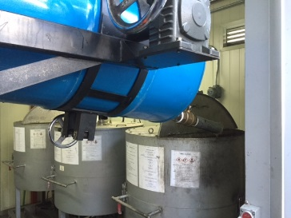
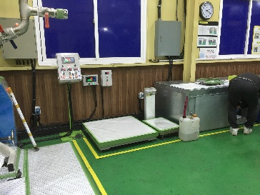
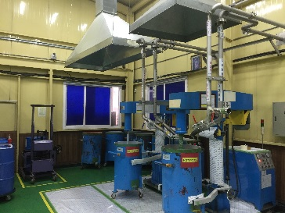
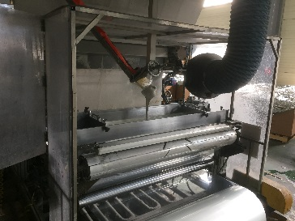
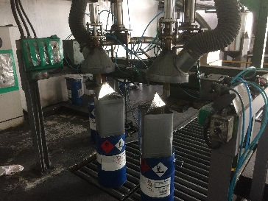
□ 공정배출시설 대상
구 분 | 시 설 관 리 기 준
1) 공정배출시설 | 가) 이 관리기준은 관리대상물질 농도의 합이 5wt% 이상 되는 유체를 포함하거나 접촉 하게 되는 시설을 대상으로 한다.
관리대상물질 농도의 합 5wt% 이상되는 유체를 포함하거나 접촉하게 되는 시설 - 생산공정 중 취급하는 유체(액체 및 기체, 분말상 고체)의 관리대상물질(공통물질 35종, 업종 적용물질 3~6종) 농도의 합이 5wt%(무게 백분율 기준 5%) 이상 취급하는 시설 ※ 관리대상물질중 입자상으로 거동하는 물질의 경우, 분말상 고체 취급시설도 대상 공정배출시설 판단기준 - 취급물질의 물질안전보건자료(MSDS), 취급물질의 투입량이 명시된 작업일지, PFD(Process Flow Diagram) 공정배출시설 파악방법 - 사업장내 생산공정 파악 → 공정별 관리대상물질 함량 확인 → 공정배출시설 파악(관리권역 설정)
< 소분시설 >
< 계량시설 >
< 혼합시설 >
< 도포시설 >
< 포장시설 >

Slide 22
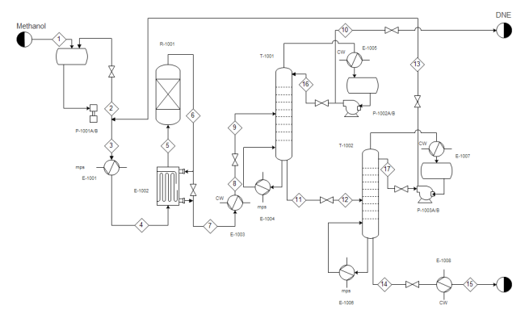
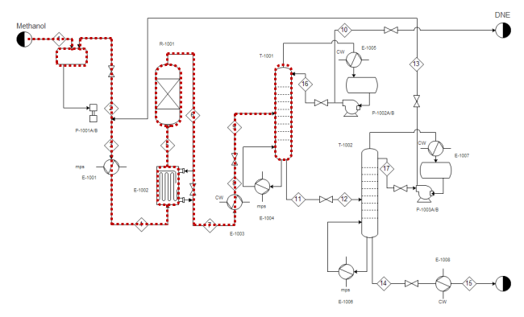
< 생산공정 파악 >
공정별
함량파악
물질안전보건자료(MSDS)
일일작업일지, PFD
< 관리권역 설정>

Slide 23
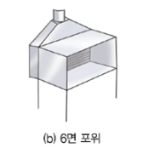
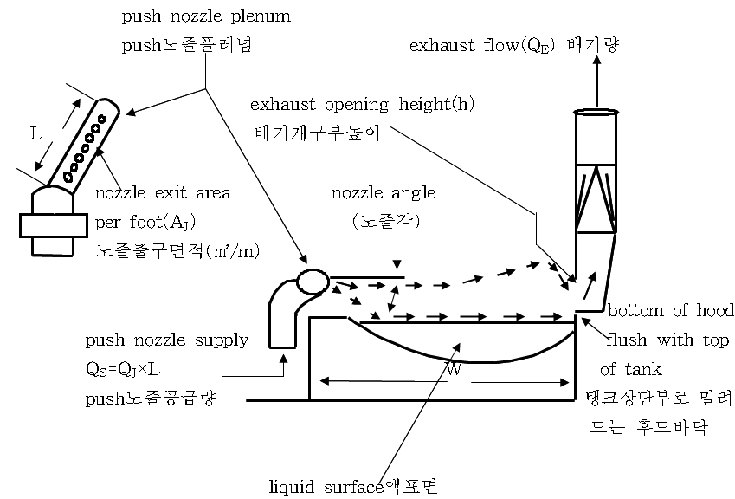
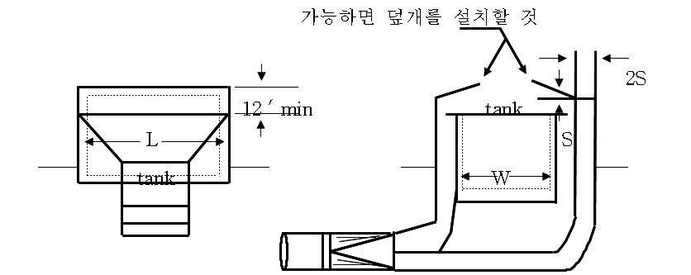
□ 공정배출시설의 배출가스 포집
구 분 | 시 설 관 리 기 준
1) 공정배출시설 | 나) 가)에 해당하는 시설(혼합, 화학반응, 코팅, 열처리, 표백, 기계적가공, 조립공정 등)은 밀폐공간에 설치하거나, 포집시설을 설치하여 배출가스를 포집하여야 한다. 포집시설의 가스포집 속도는 포위식 후드 0.5㎧, 외부식후드 측방, 하방형 0.5㎧, 상방형은 1.0㎧ 이상을 유지하여야 한다.
포집시설의 종류 - 포위식(Enclosing) 포집시설 : 발생원이 후드 안에 있는 경우 - 외부식(Exterior) 포집시설 : 발생원과 후드가 일정 거리 떨어져 있는 경우 - 푸쉬풀(Push-Pull) 포집시설 : 바람을 밀어 발생원이 후드 안으로 밀고 당기는 경우
< 포위식 포집시설 >
< 외부식 포집시설 >
<Push-Pull 포집시설>

Slide 24
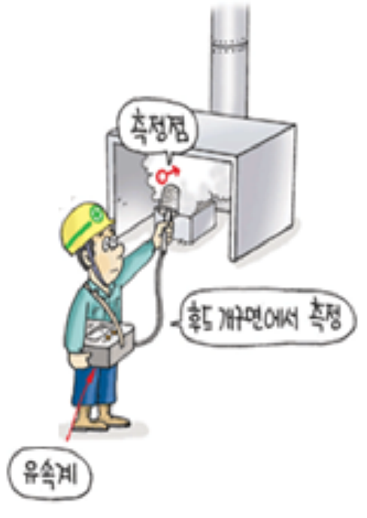
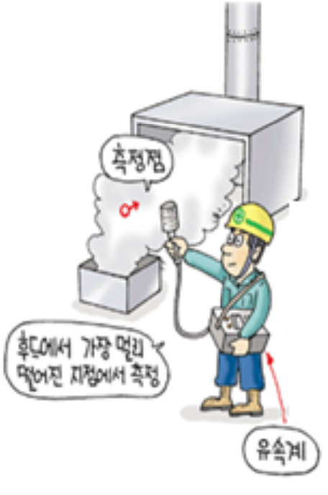
ㆍ 포집시설의 가스포집 속도 측정
가스포집 속도 - 제어속도(Control Velocity 혹은 Capture Verocity) 라고도 하며 오염물질을 포집시설쪽으로 흡인하기 위하여 필요한 속도를 말한다. - 가스포집 속도는 관리대상물질 발생원에서 측정한다. 가스포집 속도 측정 - 포위식 후드 : 포위식 후드 개구면 - 외부식 후드 : 외부식 후드에서 멀리 떨어진 지점 - 푸쉬풀 후드 : 후드 개구면에서 측정하는 포위식 후드에 준함
< 포위식 포집시설 >
< 외부식 포집시설 >

Slide 25
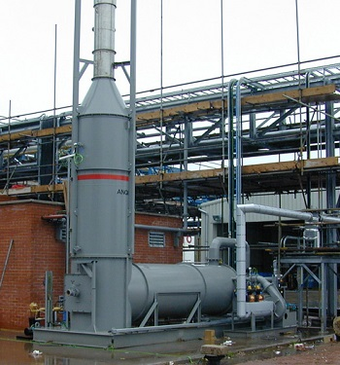
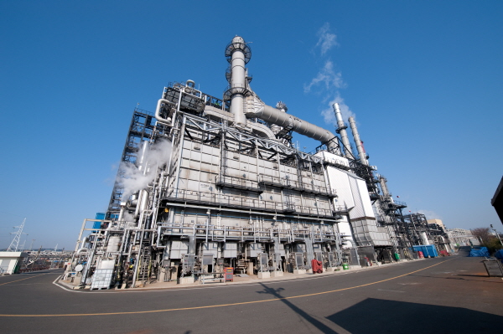
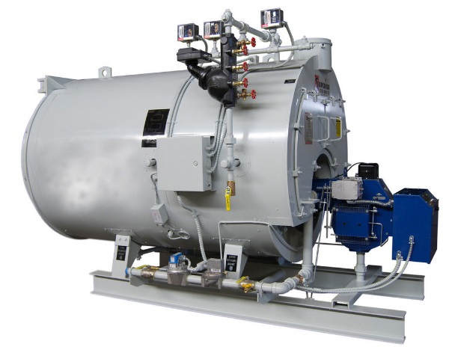
□ 공정배출시설의 배출가스 처리(보일러, 가열기, 소각시설)
구 분 | 시 설 관 리 기 준
1) 공정배출시설 | 연소실 내부의 온도를 연속으로 측정하여 기록할 수 있는 모니터링 장비가 설치된 보일러나 가열기 또는 소각시설을 설치한다. 온도 모니터링 장비가 설치된 보일러, 가열기 또는 소각시설의 경우 처리되는 공정배출가스는 최소 800℃ 이상의 온도에서 0.5초 이상의 체류시간으로 운전되어야 하며, 각 연소실의 최소 1시간 당 평균온도를 모니터링 하여 운영기록부에 기록한다.
보일러 : 스팀ㆍ온수 생산시설로 공정중 발생되는 관리대상물질을 기체연료와 혼소하는 시설 가열기 : 석유화학 공정에서 관리대상물질을 부생연료로서 연소하여 공정 배관을 가열하는 시설 소각시설 : 관리대상물질을 소각하여 대기중 배출하는 시설
< 가열시설 >
< 보일러 >
< 소각시설 >

Slide 26
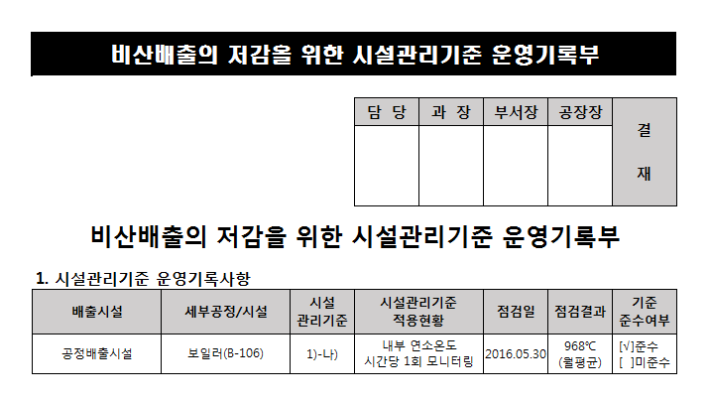
ㆍ 연소실 온도 및 체류시간 모니터링 방법
연소실 온도 및 체류시간 모니터링 방법 - DCS 운전자료(전산자료)로 증빙할 수 있으며 시간당 평균온도를 취합하여 월 1회 운영기록부에 작성 ※ 시간당 평균온도는 운영기록부 붙임자료로 증빙 - 연소실 온도가 관리대상물질 유입시에만 800℃ 이상인 경우, 관련자료를 통해 증빙해야 함
< 운영기록부 작성예시 >

Slide 27
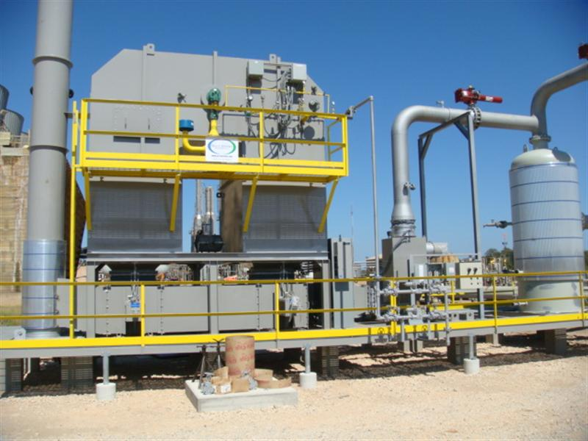
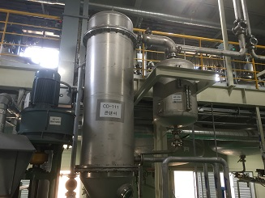
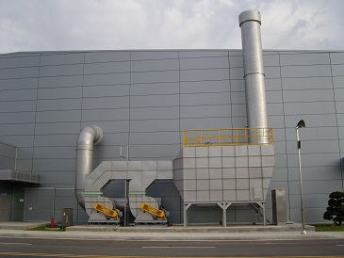
□ 공정배출시설의 배출가스 처리(직접연소에 의한 시설 등)
구 분 | 시 설 관 리 기 준
1) 공정배출시설 | (2) 직접연소에 의한 시설(축열식 연소산화와 축열식 촉매산화방식)이나 회수에 의한 시설 및 그 밖의 방지시설을 설치하여 배출가스 중 관리대상물질 농도를 80% 이상 저감하거나 배출가스의 탄화수소 농도를 다음기준 이내로 유지하여야 한다. ① 2018년 12월 31일 까지 : 100ppm 이하 ② 2019년 1월 1일 부터 : 80ppm 이하
그 밖의 방지시설 : 대기환경보전법 시행규칙 제6조 [별표4]에 따른 방지시설 관리대상물질 저감기준은 저감효율 80% 이상 또는 탄화수소 농도 100ppm 미만(두기준 중 선택적 적용) 탄화수소류 외 기타 관리대상물질 저감기준은 저감효율 80% 이상 또는 대기오염물질 배출허용기준 준수
< 직접연소에 의한 시설 >
< 회수에 의한 시설 >
< 그 밖의 방지시설(흡착시설) >

Slide 28
ㆍ 관리대상물질 저감효율 및 측정방법
구 분 | 시 설 관 리 기 준
1) 공정배출시설 | (3) (2)의 경우에 방지시설 전단 또는 후단의 관리대상물질의 농도는 대기오염공정시험기준 상의 굴뚝 배출가스 중 탄화수소(THC) 측정 방법을 따라 연속 3회 측정한 평균 농도로 한다. (4) 관리대상물질의 저감효율 또는 탄화수소 농도 기준 준수여부를 반기마다 1회 점검 하여 운영기록부에 기록한다.
배출가스 중 총탄화수소(THC) 측정방법 - 15초 이하의 간격으로 연속공정은 15분 동안 3회, 비연속공정은 작업시간 동안 측정 총탄화수소 농도는 ppmv(교정가스명)으로 표시하고, ppmv(탄소)로 표시하는 경우 교정가스의 탄소갯수를 측정값에 보정하여 계산 측정결과는 저감효율 또는 후단농도를 3회차 및 평균값으로 정리하여 반기 1회 운영기록부에 기록 - 측정결과 증빙자료(자가측정 성적서, 측정기록부 등)는 운영기록부에 첨부
< 탄화수소 농도 계산방법 >
C_{c} = K × C측정 C_{c} = 총탄화수소(THC) 농도, ppmv(탄소) C측정 = 측정한 총탄화수소 농도, ppmv K = 탄소 등가 교정계수
※ 다른 교정가스에 대한 적절한 반응계수로 메탄=1, 에탄=2, 프로판=3, 부탄=4

Slide 29
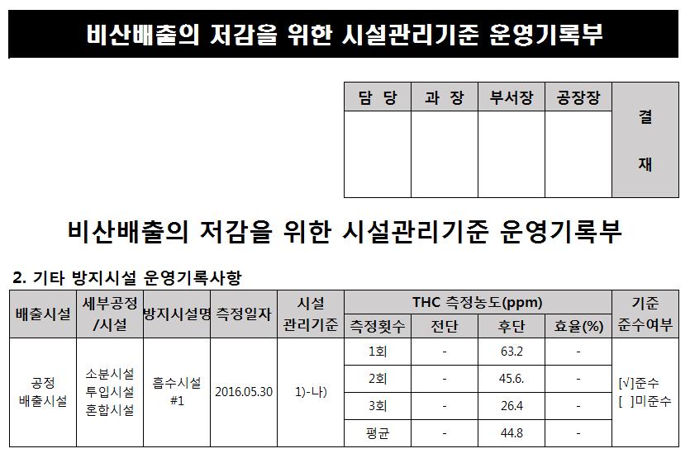
< 운영기록부 작성예시 >

Slide 30
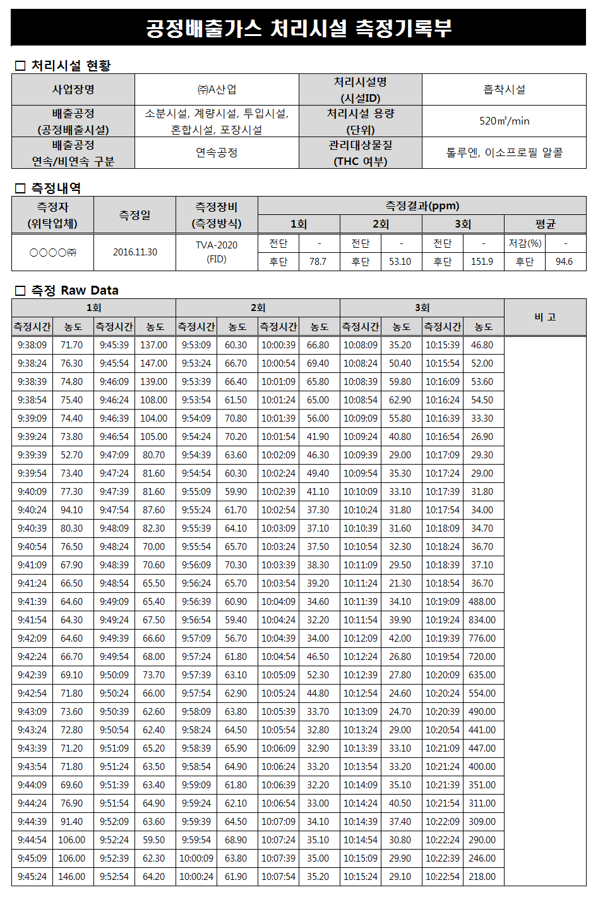
시설개요 입력
측정내역 요약입력
최소 15초 이하의 간격으로
15분간 측정한 raw data 입력
< 측정결과 증빙자료 작성예시 >

Slide 31
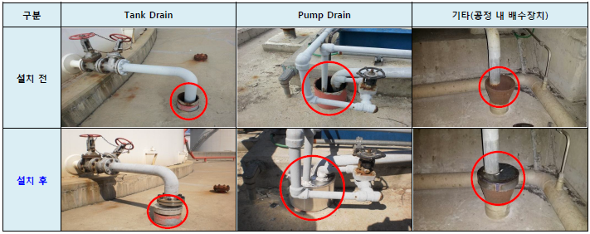
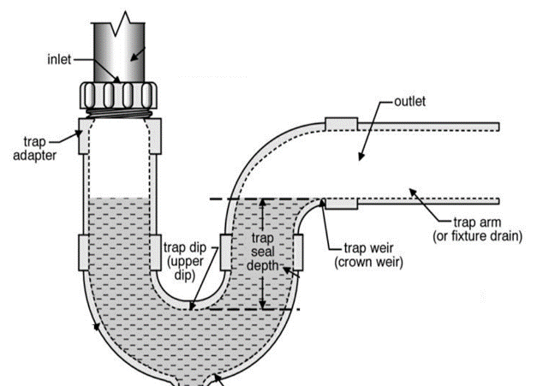
□ 배수장치
구 분 | 시 설 관 리 기 준
1) 공정배출시설 | 다) 2016년 1월 1일 이후 제조공정에 설치된 각각의 배수장치에는 물 등을 이용한 봉인장치(Water Seal Control)를 설치하여야 한다. 다만 2015년 12월 31일 이전에 설치된 배수장치에 대해서는 덮개를 설치하면 물 등을 이용한 봉인장치를 설치한 것으로 본다.
“배수장치”는 공정폐수가 폐수관으로 최초 투입되는 부분의 장치･시설 등을 의미하며 이 부분에 봉인시설을 설치하는 것은 폐수관로의 관리대상물질 등이 공기 중으로 휘발하는 것을 방지하기 위함이다. “물 등을 이용한 봉인장치(Water Seal Control)”는 폐수가 유입되는 부분의 배관구조가 U자형으로 되어 있고 항상 물 등이 채워 있어 폐수관의 관리대상물질 등이 공기 중으로 비산되지 못하는 구조를 말한다. 덮개는 폐수가 유입되는 부분에 설치한다.
< 봉인장치 >
< 봉인장치 설치전후 >

Slide 32
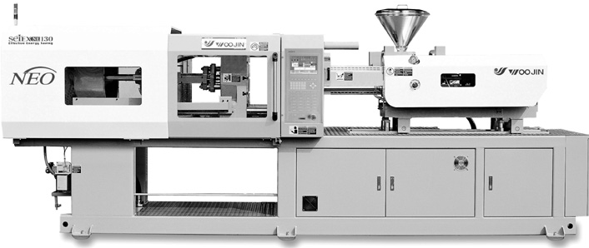
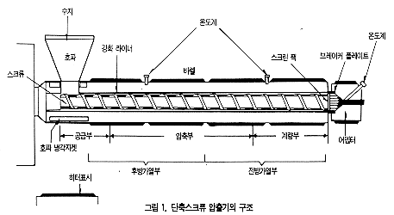
□ 플라스틱 성형 압출 공정
구 분 | 시 설 관 리 기 준
1) 공정배출시설 | 라) 플라스틱 성형 압출 공정에서 흄과 압출기, 실린더, 공압출 장치에서 누출되는 관리대상물질을 방지시설로 이송하여 처리한다.
관리대상물질이 5wt%이상 함유된 플라스틱(chip, pallet)를 취급하는 플라스틱 성형 압출 공정 대상 플라스틱 원료 자체는 고체상이므로 관리대상물질로 볼 수 없으나 성형 압출 공정내 압출기, 실린더, 공압출 장치 등 가열부에서 원료내 함유된 관리대상물질이 흄으로 발생되어 대기중 비산배출되므로 시설관리기준에 따라 방지시설로 이송 및 처리
플라스틱 | 관리대상물질 성분
PVC | 염화수소
방화 재료로 보호된 ABS | 스티렌, 페놀, 부타디엔
폴리프로피렌 | 포름알데히드
아세탈 | 포름알데히드
폴리스티렌 | 스티렌, 알데히드
< 플라스틱 성형 압출시설 >
< 플라스틱 원료 중 관리대상물질 성분 >

Slide 33
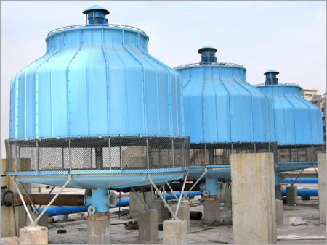
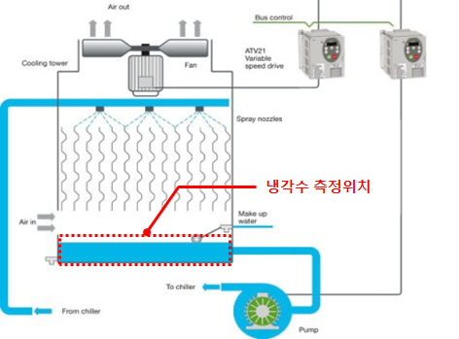
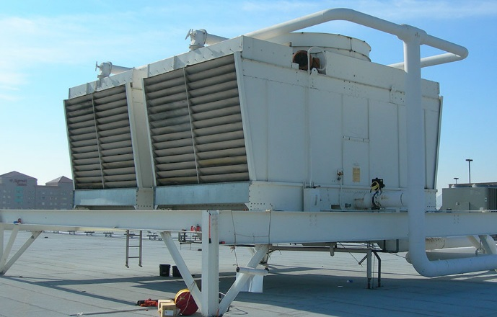
□ 플라스틱 성형 압출 공정
구 분 | 시 설 관 리 기 준
1) 공정배출시설 | 마) 냉각탑의 냉각수 중 TOC(총유기탄소) 농도가 50ppm을 초과하지 않도록 「환경분야 시험ㆍ검사 등에 관한 법률」제6조제1항에 따라 환경부장관이 정하여 고시한 수질오염공정시험기준(이하 “수질오염공정시험기준”이라 한다)에 따른 폐수 및 수질오염물질의 TOC(총유기탄소) 측정방법에 따라 반기마다 1회 측정하여 운영기록부에 기록한다.
< 냉각탑 >
< 냉각수 측정위치 >

Slide 34
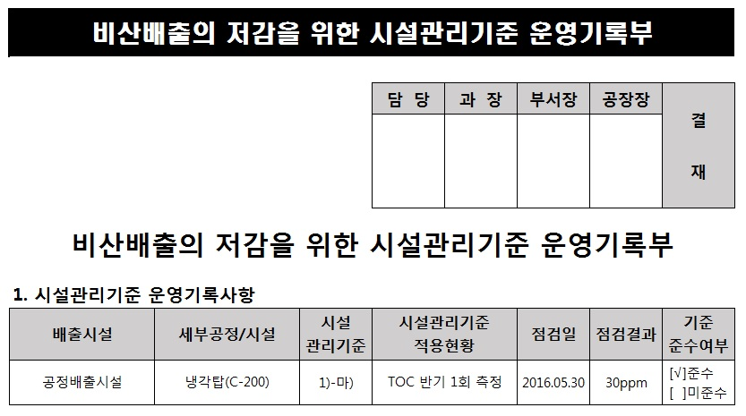
< 운영기록부 작성예시 >

Slide 35
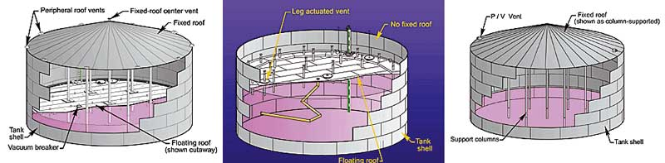
□ 저장시설
구 분 | 시 설 관 리 기 준
2) 저장시설 | 가) 이 관리기준은 설계저장용량이 40㎥ 이상이면서, 관리대상물질 농도의 합이 5wt% 이상되는 유체를 저장하는 시설을 대상으로 한다.
관리대상물질의 함량이 5wt% 이상인 유체를 취급하는 40㎥ 이상의 저장시설(개별용량 기준) 내부부상지붕, 외부부상지붕, 고정형지붕 형태의 상압탱크 저장시설 대상 - 내부부상지붕형 : 고정형지붕내 유체의 수위에 따라 상하로 이동하는 부상지붕이 설치된 저장시설 - 외부부상지붕형 : 유체의 수위에 따라 상하로 이동하는 부상지붕이 설치된 저장시설 - 고정형지붕 : 고정형지붕내 유체를 저장하는 시설 설정압력이 2.5Psig(18Kpa) 이상인 압력탱크 저장시설은 제외 - 압력탱크 설정압력 근거 : API 620의 Pressurized Tank 압력기준 - 압력탱크는 관리대상물질의 기화를 억제하여 누출이 최소화되도록 설계됨(시설관리기준 제외시설) 드럼, 캔, 백으로 저장하는 시설은 해당 안됨
< 내부부상지붕형 >
< 외부부상지붕형 >
< 고정형지붕 >

Slide 36
ㆍ 내부부상지붕형 저장시설
구 분 | 시 설 관 리 기 준
2) 저장시설 | 나) 내부부상지붕(Internal floating roof)형 저장시설의 경우 (1) 내부부상지붕은 저장용기 내부의 액체표면에 놓여 있거나 떠 있어야 한다. 다만, 반드시 액체와 접촉할 필요는 없다. (2) 저장탱크 내벽과 부유지붕의 상단 가장자리에는 다음 밀폐장치 중의 하나를 갖추어야 한다. (가) 유면과 접촉되어 떠 있는 폼 밀봉장치(foam Seal) 또는 유체충진형 밀봉장치는 저장탱크의 내벽과 부유지붕 사이의 유체와 항상 접촉되어 있어야 한다. (나) 이중 밀봉장치는 저장용기 벽면과 내부 부유지붕의 가장자리 사이의 공간을 완전히 막기 위하여 2개의 층으로 되어 있고, 각각이 지속적으로 밀폐될 수 있도록 하여야 한다. (다) 지렛대 구조밀봉장치(mechanical seal) (3) 자동환기구와 림(rim)환기구를 제외하고, 부상지붕에 설치되는 각 개구부의 하부 끝은 액체표면 아래에 잠길 수 있도록 설계되어야 하며, 각 개구부의 상부에는 덮개를 설치 하여 작동 중일 때를 제외하고는 항상 틈이 없이 밀폐되도록 하여야 한다. (4) 자동환기구는 개스킷이 장착되어야 하며, 부상지붕이 액체표면에 놓여 있거나 떠 있지 아니하거나 지붕 지지대에 놓여 있을 때를 제외하고 작동 중인 때에는 항상 닫힌 상태 여야 한다. (5) 림환기구는 개스킷이 장착되어야 하며, 부상지붕이 지붕지지대에서 떨어져 부상하고 있거나 사용자가 필요할 때에만 열리도록 설치하여야 한다.
고정형지붕내 부상지붕이 설치된 저장시설 유체의 수위에 따라 부상지붕이 상하로 이동하므로 휘발성이 높은 유체의 증발손실을 최소화 고정형지붕은 외기로 인한 유체오염을 방지하고 부상지붕 사이의 빈공간은 외부온도의 단열재 역할

Slide 37
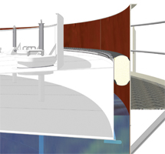
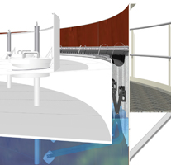
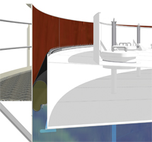
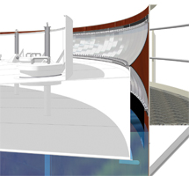
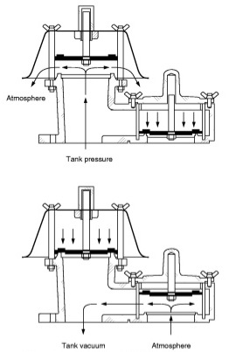
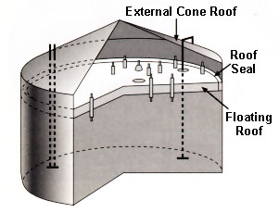
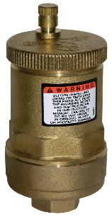
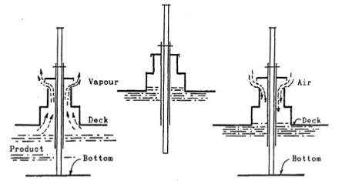

< 폼 밀봉장치 >
< 지렛대구조 밀봉장치 >
< 유체충진형 밀봉장치 >
< 이중 밀봉장치 >
[ 부상지붕 상승시 ]
고정형지붕
가스켓
부상지붕
< 자동환기구 >
[ 부상지붕 하강시 ]
[ 부상지붕 상승시 ]
[ 부상지붕 하강시 ]
< 내부부상지붕형 >
가스켓
[ 평상시 ]
< 림환기구 원리 >
< 림환기구 >
< 자동환기구 원리 >

Slide 38
ㆍ 외부부상지붕형 저장시설
구 분 | 시 설 관 리 기 준
2) 저장시설 | 다) 외부부상지붕(External floating roof)형 저장시설의 경우 외부부상지붕은 폰툰식(Pontoon type)이거나 이중갑문식 덮개(Double deck type cover)구조이어야 한다. (2) 저장용기 내벽과 부상지붕의 상단 가장자리에는 이중 밀폐장치를 설치하여야 한다. (3) 부상지붕은 초기 충전 시와 저장용기가 완전히 비어 재충전할 경우를 제외하고는 항상 액체표면에 떠 있어야 한다. (4) 자동환기구와 림환기구를 제외하고, 부상지붕에 설치되는 각 개구부의 하부 끝은 액체표면 아래에 잠길 수 있도록 설계되어야 하며, 각 개구부의 상부에는 덮개를 설치하여 작동 중인 경우를 제외하고는 항상 틈이 없이 밀폐되도록 하여야 한다. (5) 자동환기구는 개스킷이 장착되어야 하며, 부상지붕이 액체표면에 떠있지 아니하거나 지붕지지대에 놓여 있을 때를 제외한 작동 중에는 항상 닫힌 상태이어야 한다.
유체의 수위에 따라 상하로 이동하는 부상지붕이 설치된 저장시설 유체의 수위에 따라 부상지붕이 상하로 이동하므로 휘발성이 높은 유체의 증발손실을 최소화

Slide 39




< 이중 밀봉장치 >
< 폰툰식 구조>
< 이중갑문식 덮개구조>

Slide 40

ㆍ 고정형지붕 저장시설
구 분 | 시 설 관 리 기 준
2) 저장시설 | 라) 고정형지붕(Fixed roof) 저장시설의 경우 1)공정배출시설 나)의 시설관리기준을 따른다.
고정형지붕내 유체를 저장하는 시설 설치비가 저렴하고 일반적으로 가장 많이 사용되는 저장시설 유체 입출고시 Filling loss가 발생하고 저장시에도 일교차 등에 의하여 Breathing loss가 발생하여 제품의 증발손실이 큼 1)공정배출시설 나)의 시설관리기준 - 공정배출가스 처리시설(보일러, 가열시설, 소각시설, 직접연소에 의한 시설, 회수에 의한 시설, 그 밖의 방지시설)로 연결하여 처리 - 보일러, 가열시설, 소각시설 : 내부 연소온도 800℃, 체류시간 0.5초 이상, 월 1회 운영기록부 작성 - 직접연소에 의한 시설, 회수에 의한 시설, 그 밖의 방지시설 : 관리대상물질 저감효율 or THC 배출기준 준수, 반기 1회 운영기록부 작성
공정배출가스 처리시설로 연결처리
< 고정형지붕>

Slide 41

고정형지붕 저장시설의 공정배출가스 처리시설 연결관의 구조 - 일반적으로 대기밸브(Breather Valve)가 부착된 통기관을 설치(방지시설 방향 토출측 벤트형 대기밸브) - 생산공정의 화재, 폭팔시 화염의 역류를 방지하기 위한 무변통기관(Open Vent)을 설치하는 경우, 포집시설을 설치하여 연결하되 통기관을 완전히 감싸 배출가스가 외부로 새어 나가는 것을 방지하고 시설관리기준의 포집유속의 기준을 준수해야 한다.(포위식 0.5m/s, 외부식 측ㆍ하방형 0.5m/s, 상방형 1.0m/s)
< 무변통기관 연결방식 >
< 대기밸브 연결방식 >

Slide 42


□ 폐수처리시설
구 분 | 시 설 관 리 기 준
3) 폐수처리시설 | 가) 이 관리기준은 관리대상물질 농도의 합이 5wt% 이상 되는 유체를 포함하거나 접촉하게 되는 폐수관로, 집수조, 유수분리조 등의 폐수처리시설을 대상으로 한다. 나) 폐수관로(드레인 라인을 포함한다)는 관리대상물질이 대기 중으로 확산 배출되지 않도록 폐쇄형 구조로 설치하여야 한다. 다만, 폐수의 특성에 따른 안전상 문제가 발생할 수 있을 경우에는 해당 환경청장의 동의하에 일정 구간의 폐수관로는 폐쇄형 구조로 설치하지 않을 수 있다.
관리대상물질 함량 기준 5wt% 이상인 폐수의 처리시설 대상 폐쇄형구조 : 밀폐형 관로로서 폐수내 관리대상물질의 비산배출을 억제할 수 있는 구조 안전상 문제가 발생할 수 있을 경우 : 폐수처리 과정 중 스파크 등으로 인해 폭팔사고가 우려되는 경우

Slide 43

ㆍ 중간집수조
구 분 | 시 설 관 리 기 준
3) 폐수처리시설 | 다) 중간집수조에는 덮개를 설치하거나 덮개 및 환기배관을 설치하여야 하며, 중간집수조에서 폐수처리시설로 이어지는 하수구는 환기배관을 제외하고는 대기 중으로 개방되어서는 아니된다.
중간집수조란? - 관리대상물질이 포함된 유체와 폐수를 집수하는 시설로 공정과 폐수처리장의 집수조(유량조정시설) 중간에 유지․보수․안전 및 공정관리를 목적으로 설치한 시설
중간집수조
집수조
중간집수조
< 폐수처리시설 중 중간집수조 구조 >
< 중간집수조 덮개설치 예시 >

Slide 44






ㆍ 중간집수조
구 분 | 시 설 관 리 기 준
3) 폐수처리시설 | 라) 집수조의 개방면으로부터 관리대상물질을 500ppm 이상의 농도로 비산배출 하는 집수조는 부유지붕이나 상부덮개를 설치ㆍ운영하여야 한다. 이경우 비산배출되는 관리대상물질 농도확인은 대기오염공정시험기준에 따른 휘발성유기화합물 누출확인방법을 따른다.
집수조 개방면의 관리대상물질 비산배출농도 측정방법 - 측정대상물질 : 탄화수소류 관리대상물질(THC로서 측정) - 측정방법 : 대기오염공정시험기준 ES01603.1(휘발성유기화합물질 누출확인방법) - 측정방식 : 촉매산화, 불꽃이온화, 적외선흡수, 광이온화 검출방식 - 세부방법 : 집수조 개방면으로부터 1~2m 떨어진 지점에서 측정
< 누출측정기 예시 >
< 집수조 상부덮개 설치 예시 >
< 집수조 밀폐구조 예시 >

Slide 45



















□ 비산누출시설
구 분 | 시 설 관 리 기 준
4) 비산누출시설 | 가) 이 관리기준은 관리대상물질 농도의 합이 5wt% 이상 되는 유체를 포함하거나 접촉 하게 되는 밸브, 펌프, 압축기, 개방식라인, 압력완화장치, 커넥터, 플랜지, 공정배수구 등의 비산누출시설을 대상으로 한다.
< 밸브 >
< 펌프 >
< 압축기 >
< 개방식라인 >
< 압력완화장치 >
< 커넥터 >
< 플랜지 >
< 공정배수구 >

Slide 46



ㆍ 개방식라인
구 분 | 시 설 관 리 기 준
4) 비산누출시설 | 나) 개방식라인 개방식라인에는 뚜껑, 브라이드플랜지, 마개 또는 이중밸브를 설치하여야 하며, 보수작업 외에는 항상 봉인되어 있어야 한다.
개방식라인은 정기적인 보수작업, 위급상황 발생에 따른 보수작업시 공정의 안전문제 개선, 오염물질 배출개선 등 사전에 위험성을 차단하거나 개선하기 위해 일시적으로 개방되는 시설 따라서, 보수작업 외에는 항상 봉인되어 있어야 함.
< 뚜껑 설치 예시 >
< 블라인드플랜지 설치 예시 >
< 마개 설치 예시 >

Slide 47
ㆍ 압축기 및 펌프
구 분 | 시 설 관 리 기 준
4) 비산누출시설 | 다) 압축기 및 펌프 (1) 펌프의 유체가 대기 중으로 누출되는 것을 방지하도록 완충유체 또는 완충가스를 포함하는 이중기계봉인시설(dual mechanical seal) 또는 이와 동등한 성능을 갖는 밀폐형 시설(sealess type)을 설치하여야 하며, 다음 (가)부터 (다)까지의 기준 중 한가지 이상을 만족하여야 한다. (가) 완충유체 및 완충가스는 펌프의 스터핑 박스(stuffing box) 압력보다 항상 높은 압력에서 운전되어야 하며, 이를 확인할 수 있도록 압력계 등의 센서를 장착하여야 한다. (나) 완충유체저장시설(barrier fluid system degassing reservoir)을 장착할 경우 누출된 가스는 가스연료시설 또는 플레어 등의 저감시설로 연결하여 처리 하여야 하며, 1)공정배출시설 나)의 시설관리기준을 따른다. (다) 완충유체를 공정흐름으로 이송시키는 폐쇄회로시스템(closed-loop system)을 장착하여야 한다. (2) 비제조구역(Off-site) 내의 저장시설과 연결된 펌프의 경우 (1)의 기준을 적용 하지 않아도 된다.
이중기계봉인시설 - API에서 규정하는 Dual Seal(plans 52,53A,53B,53C,54,55) 및 Gas Seal(plans 72,74,75,76) 기준에 적합한 시설 - 비가압유체 이중기계봉인시설 : API plans 52,55 - 가압유체 이중기계봉인시설 : API plans 72,75,76 밀폐형 시설 - 펌프실과 회전축 사이의 누출을 근본적으로 차단하는 시설(마그네틱 방식, 캔드 방식, 격막 방식) 비제조구역 : 사업장 생산공정과 원격지에 위치하여 제품생산(혼합, 반응 등)이 이루어지지 않는 구역을 말함

Slide 48
구 분 | 시 설 관 리 기 준
4) 비산누출시설 | 다) 압축기 및 펌프 (3) 압축기의 유체가 대기 중으로 누출되는 것을 방지하도록 완충유체를 포함하는 봉인시설을 설치하여야 하며, 이를 확인할 수 있도록 압력계 등의 센서를 장착 하여야 한다. (가) 완충유체는 압축기의 스터핑 박스(stuffing box) 압력보다 항상 높은 압력 에서 운전되어야 하며, 이를 확인할 수 있도록 압력계 등의 센서를 장착하여야 한다. (나) 완충유체저장시설(barrier fluid system degassing reservoir)을 장착할 경우 누출된 가스는 가스연료시설 또는 플레어 등의 저감시설로 연결하여 처리 하여야 하며, 1)공정배출시설 나)의 시설관리기준을 따른다. (다) 완충유체를 공정흐름으로 이송시키는 폐쇄회로시스템(closed-loop system)을 장착하여야 한다. (4) 완충유체를 포함하는 봉인시설과 동등한 성능을 갖는 왕복압축기 및 원심압축기 (dry gas type)를 설치한 경우에는 압축기 내부가스가 대기로 누출되지 아니 하도록 하여야 한다. (5) 이 시설관리기준의 시행일 이전에 설치되어 이 기준에서 정한 봉인시설 등이 갖추어지지 않은 압축기 및 펌프의 경우 측정을 통하여 자)의 누출기준을 초과하는 누출이 확인될 때에는 시설관리기준에 적합하도록 개선하여야 한다.
시설관리기준 시행일 : 2016년 1월 1일 4)-자) 시설관리기준 - 누출기준농도 : 총탄화수소(THC) 기준 ’17년 12월 31일까지 2,000ppm, ’18년 1월 1일부터 1,000ppm 시설관리기준 시행일 이전에 설치 운영중인 펌프, 압축기 등이 노후, 고장 등 사유로 교체할 때에는 시설관리기준에 적합하게 설치해야 한다. 또한, 공장이전 또는 인수 등의 사유로 타지역으로 이동하는 경우에도 시설관리기준에 적합하게 설치해야 한다.

Slide 49



< 단일기계봉인시설 >
< 이중기계봉인시설 >
< 밀폐형 펌프 예시 >

Slide 50

< API plan별 펌프구조 예시 >

Slide 51



< 스터빙박스 구조>
< 완충유체저장시설 구조>
< 폐쇄회로시스템 예시>

Slide 52
ㆍ 압력완화장치
구 분 | 시 설 관 리 기 준
4) 비산누출시설 | 라) 압력완화장치 (1) 설정 압력 이상인 경우의 방출을 제외한 가스ㆍ증기를 다루는 모든 압력완화장치는 누출기준농도 이하에서 운전되어야 한다. (2) 설정 압력 이상인 경우의 방출 후, 최대 5일 이내에 누출기준농도 이하로 운전 되어야 하며, 운영기록부에 기록한다. (3) 공정이나 가스연료시설 또는 저감시설 등의 폐쇄형 배출시설로 연결된 압력완화장치는 (1)과 (2)의 기준을 적용하지 아니한다. 이 때 (플레어) 등의 저감시설로 연결된 경우 1)공정배출시설 나)의 시설관리기준을 따른다.
누출기준농도 : 총탄화수소(THC) 기준 ’17년 12월 31일까지 2,000ppm, ’18년 1월 1일부터 1,000ppm 압력완화장치 방출시 : 5일이내 시설개선 및 누출농도 측정, 운영기록부 작성 압력완화장치 방출시 배출가스가 공정중으로 재회수되거나 공정배출가스 처리시설로 연결된 경우, 시설관리기준을 적용하지 않음(신고 대상 아님) 1)공정배출시설 나)의 시설관리기준 - 공정배출가스 처리시설(보일러, 가열시설, 소각시설, 직접연소에 의한 시설, 회수에 의한 시설, 그 밖의 방지시설)로 연결하여 처리 - 보일러, 가열시설, 소각시설 : 내부 연소온도 800℃, 체류시간 0.5초 이상, 월 1회 운영기록부 작성 - 직접연소에 의한 시설, 회수에 의한 시설, 그 밖의 방지시설 : 관리대상물질 저감효율 or THC 배출기준 준수, 반기 1회 운영기록부 작성

Slide 53



< 압력완화장치 예시 >

Slide 54
ㆍ 비산누출시설 누출점검
구 분 | 시 설 관 리 기 준
4) 비산누출시설 | 마) 시설관리기준 적용대상 비산누출시설에 대하여 법 시행일로 부터 최초 1년간 연 1회 누출점검을 실시하고, 최초 누출점검 결과를 기준으로 계산한 누출율에 의하여 다음과 같이 각 비산누출시설 장치종류별로 측정주기를 결정한다. (1) 누출율 3% 이상일 경우는 반기마다 점검을 실시한다. (2) 누출율 3% 미만일 경우는 1년마다 점검을 실시한다. 바) ~ 사) 생략 아) 마)의 기준에서 제시한 누출율 산정방식은 다음과 같다. (1) 비산누출시설별 장치종류별 누출율(%) = [A/(B-C)] ×100 (2) A: 누출기준농도를 초과한 비산누출시설 장치종류별 개수 (3) B: 비산누출점검 대상 총 비산누출시설 장치종류별 개수 (4) C: 비산누출시설 장치종류별 비안전 누출시설 및 누출점검 난해시설 개수 자) 아)(2)에서 “누출기준농도”란 총탄화수소(THC)의 농도로서 아래와 같이 구분한다. (1) 2017년 12월 31일까지: 2,000ppm (2) 2018년 1월 1일부터: 1,000ppm (3) 비제조구역(off-site) 내의 펌프와 시료채취장치: 500ppm
법 시행일로부터 최초 1년간 : 2016년 1월 1일 ~ 12월 31일 누출점검은 대기오염공정시험기준 ES01603.1(휘발성유기화합물질 누출확인방법)에 따라 실시하되, 탄화수소류 외의 관리대상물질 누출점검은 공정시험기준상의 누출확인방법이 없으므로 제외(only 신고) 각 비산누출시설 장치종류별 측정주기 결정 - 밸브 1,000개, 플랜지 1,000개 누출점검 결과 밸브 누출율은 3%, 플랜지 누출율은 1%이면, 다음년도부터 밸브는 연간 2회, 플랜지는 연간 1회 누출점검

Slide 55





< 비산누출시설 누출점검 >
< LDAR >
< OGI(Optical Gas Imaging) LDAR >

Slide 56



구 분 | 시 설 관 리 기 준
4) 비산누출시설 | 차) 아)(4)에서 “비안전 누출시설”이란 고온ㆍ고압조건, 시설의 붕괴 및 폭발의 위험 등과 같이 누출점검자가 즉각적인 위험에 노출될 수 있다고 판단되는 누출시설을 의미하며, 비안전 누출시설은 안전이 확보되기 전까지 비산누출점검을 유보할 수 있다. 카) 아)(4)에서 “누출점검 난해시설”이란 파이프랙, 공간협소지역, 낙상사고 우려지역, 에너지 절감을 위하여 보온재로 밀폐한 시설이나 고소 위험지역에 위치하여 누출 점검자가 누출점검을 수행하기 어려운 누출시설을 의미하며, 누출점검 난해시설의 경우 환경청장과의 협의를 거쳐 비산누출점검을 제외할 수 있다. 파) 비산누출점검 대상에서 유보하거나 제외하는 비안전 누출시설과 누출점검 난해시설의 선정사유와 설치된 위치를 기록하여야 하며, 두시설의 개수는 총 비산누출시설의 30%를 초과할 수 없다. 다만, 공정특성상 불가피하게 비안전누출시설과 난해시설의 수가 30%를 초과하는 경우에는 관할 환경청장과 협의하여 10% 범위에서 추가로 인정받을 수 있다.
< 보온재 구조 >
< 보온재 설치 예시 >
< 고소지역 예시 >

Slide 57
Part 4.2
업종별 시설관리기준
- 위험물품 보관업 등 2개 업종 -

Slide 58
□ 제도 대응절차
N
적용업종
해당 여부
제도 적용대상 아님
Y
휘발유
취급 여부
N
제도 적용대상 아님
Y
시설관리기준
제외시설 여부
Y
제외시설만
구성여부
Y
비산배출시설
신고
N
점검보고서 제출
정기점검 수검
비산배출시설
신고
시설관리기준
준수여부 확인
N
점검보고서 제출
정기점검 수검

Slide 59
□ 시설관리기준 적용 특이사항
구 분 | 시 설 관 리 기 준
대기환경보전법 시행령 별표9의2 비고 | 2. 제7호(파이프라인 운송업) 및 제8호(위험물품 보관업)는 휘발유를 보관ㆍ출하하는 저유소에 한정하여 적용한다.
대기환경보전법 시행규칙 별표10의2 비고 | 1. 저유소는 저장시설과 육상출하시설 시설관리기준만 적용받으며, 저유소의 출하시설은 대기보전특별대책지역, 대기환경규제지역 및 인구 50만 이상 대도시내의 시설과 이 지역에 유류를 공급하는 시설을 대상으로 한다.
휘발유를 취급하는 저유소만 시설관리기준 대상임 - 관리대상물질 : 휘발유 성분중 다환방향족 탄화수소류(PAH), 벤젠, 에틸벤젠 등 ※ 휘발유는 PAH와 같이 분석이 어려운 물질이 함유되어 있어 성분별 함량구분이 어려우므로 다음과 같이 신고서상 표기 - 관리대상물질 : 휘발유(다환방향족 탄화수소류, 벤젠, 에틸벤젠.......) - 함량 : 100% 저장시설, 육상출하시설의 시설관리기준만 적용받으므로 펌프 이중기계봉인시설 설치, 비산누출시설 연 1회 누출점검 등과 같은 시설관리기준은 적용대상 아님 대기보전특별대책지역 - 울산,미포 및 온산국가산업단지, 여천국가산업단지 및 확장단지 대기환경규제지역 -서울시, 인천시(강화,옹진군 제외), 경기도(수원시, 부천시, 고양시, 의정부시, 안양시, 군포시, 의왕시, 시흥시, 안산시, 과천시, 구리시, 남양주시, 성남시, 광명시, 하남시) 인구 50만 이상 대도시(‘16년 4월 기준) - 서울시, 인천시, 수원시, 성남시, 안양시, 부천시, 안산시, 고양시, 용인시, 청주시, 천안시, 대전시, 광주시, 전주시, 대구시, 포항시, 울산시, 부산시, 김해시, 창원시

Slide 60
□ 저장시설
구 분 | 시 설 관 리 기 준
3) 저장시설 | 가) 이 관리기준은 설계저장용량이 40㎥ 이상이면서, 관리대상물질 농도의 합이 5wt% 이상되는 유체를 저장하는 시설을 대상으로 한다.
관리대상물질의 함량이 5wt% 이상인 유체를 취급하는 40㎥ 이상의 저장시설(개별용량 기준) 내부부상지붕, 외부부상지붕, 고정형지붕 형태의 상압탱크 저장시설 대상 - 내부부상지붕형 : 고정형지붕내 유체의 수위에 따라 상하로 이동하는 부상지붕이 설치된 저장시설 - 외부부상지붕형 : 유체의 수위에 따라 상하로 이동하는 부상지붕이 설치된 저장시설 - 고정형지붕 : 고정형지붕내 유체를 저장하는 시설 설정압력이 2.5Psig(18Kpa) 이상인 압력탱크 저장시설은 제외 - 압력탱크 설정압력 근거 : API 620의 Pressurized Tank 압력기준 - 압력탱크는 관리대상물질의 기화를 억제하여 누출이 최소화되도록 설계됨(시설관리기준 제외시설) 드럼, 캔, 백으로 저장하는 시설은 해당 안됨
< 내부부상지붕형 >
< 외부부상지붕형 >
< 고정형지붕 >

Slide 61
ㆍ 내부부상지붕형 저장시설
구 분 | 시 설 관 리 기 준
2) 저장시설 | 나) 내부부상지붕(Internal floating roof)형 저장시설의 경우 (1) 내부부상지붕은 저장용기 내부의 액체표면에 놓여 있거나 떠 있어야 한다. 다만, 반드시 액체와 접촉할 필요는 없다. (2) 저장탱크 내벽과 부유지붕의 상단 가장자리에는 다음 밀폐장치 중의 하나를 갖추어야 한다. (가) 유면과 접촉되어 떠 있는 폼 밀봉장치(foam Seal) 또는 유체충진형 밀봉장치는 저장탱크의 내벽과 부유지붕 사이의 유체와 항상 접촉되어 있어야 한다. (나) 이중 밀봉장치는 저장용기 벽면과 내부 부유지붕의 가장자리 사이의 공간을 완전히 막기 위하여 2개의 층으로 되어 있고, 각각이 지속적으로 밀폐될 수 있도록 하여야 한다. (다) 지렛대 구조밀봉장치(mechanical seal) (3) 자동환기구와 림(rim)환기구를 제외하고, 부상지붕에 설치되는 각 개구부의 하부 끝은 액체표면 아래에 잠길 수 있도록 설계되어야 하며, 각 개구부의 상부에는 덮개를 설치 하여 작동 중일 때를 제외하고는 항상 틈이 없이 밀폐되도록 하여야 한다. (4) 자동환기구는 개스킷이 장착되어야 하며, 부상지붕이 액체표면에 놓여 있거나 떠 있지 아니하거나 지붕 지지대에 놓여 있을 때를 제외하고 작동 중인 때에는 항상 닫힌 상태 여야 한다. (5) 림환기구는 개스킷이 장착되어야 하며, 부상지붕이 지붕지지대에서 떨어져 부상하고 있거나 사용자가 필요할 때에만 열리도록 설치하여야 한다.
고정형지붕내 부상지붕이 설치된 저장시설 유체의 수위에 따라 부상지붕이 상하로 이동하므로 휘발성이 높은 유체의 증발손실을 최소화 고정형지붕은 외기로 인한 유체오염을 방지하고 부상지붕 사이의 빈공간은 외부온도의 단열재 역할

Slide 62
< 폼 밀봉장치 >
< 지렛대구조 밀봉장치 >
< 유체충진형 밀봉장치 >
< 이중 밀봉장치 >
[ 부상지붕 상승시 ]
고정형지붕
가스켓
부상지붕
< 자동환기구 >
[ 부상지붕 하강시 ]
[ 부상지붕 상승시 ]
[ 부상지붕 하강시 ]
< 내부부상지붕형 >
가스켓
[ 평상시 ]
< 림환기구 원리 >
< 림환기구 >
< 자동환기구 원리 >

Slide 63
ㆍ 외부부상지붕형 저장시설
구 분 | 시 설 관 리 기 준
2) 저장시설 | 다) 외부부상지붕(External floating roof)형 저장시설의 경우 외부부상지붕은 폰툰식(Pontoon type)이거나 이중갑문식 덮개(Double deck type cover)구조이어야 한다. (2) 저장용기 내벽과 부상지붕의 상단 가장자리에는 이중 밀폐장치를 설치하여야 한다. (3) 부상지붕은 초기 충전 시와 저장용기가 완전히 비어 재충전할 경우를 제외하고는 항상 액체표면에 떠 있어야 한다. (4) 자동환기구와 림환기구를 제외하고, 부상지붕에 설치되는 각 개구부의 하부 끝은 액체표면 아래에 잠길 수 있도록 설계되어야 하며, 각 개구부의 상부에는 덮개를 설치하여 작동 중인 경우를 제외하고는 항상 틈이 없이 밀폐되도록 하여야 한다. (5) 자동환기구는 개스킷이 장착되어야 하며, 부상지붕이 액체표면에 떠있지 아니하거나 지붕지지대에 놓여 있을 때를 제외한 작동 중에는 항상 닫힌 상태이어야 한다.
유체의 수위에 따라 상하로 이동하는 부상지붕이 설치된 저장시설 유체의 수위에 따라 부상지붕이 상하로 이동하므로 휘발성이 높은 유체의 증발손실을 최소화

Slide 64
< 이중 밀봉장치 >
< 폰툰식 구조>
< 이중갑문식 덮개구조>

Slide 65
ㆍ 고정형지붕 저장시설
구 분 | 시 설 관 리 기 준
2) 저장시설 | 라) 고정형지붕(Fixed roof) 저장시설의 경우 1)공정배출시설 나)의 시설관리기준을 따른다.
고정형지붕내 유체를 저장하는 시설 설치비가 저렴하고 일반적으로 가장 많이 사용되는 저장시설 유체 입출고시 Filling loss가 발생하고 저장시에도 일교차 등에 의하여 Breathing loss가 발생하여 제품의 증발손실이 큼 1)공정배출시설 나)의 시설관리기준 - 공정배출가스 처리시설(보일러, 가열시설, 소각시설, 직접연소에 의한 시설, 회수에 의한 시설, 그 밖의 방지시설)로 연결하여 처리 - 보일러, 가열시설, 소각시설 : 내부 연소온도 800℃, 체류시간 0.5초 이상, 월 1회 운영기록부 작성 - 직접연소에 의한 시설, 회수에 의한 시설, 그 밖의 방지시설 : 관리대상물질 저감효율 or THC 배출기준 준수, 반기 1회 운영기록부 작성
공정배출가스 처리시설로 연결처리
< 고정형지붕>

Slide 66
고정형지붕 저장시설의 공정배출가스 처리시설 연결관의 구조 - 일반적으로 대기밸브(Breather Valve)가 부착된 통기관을 설치(방지시설 방향 토출측 벤트형 대기밸브) - 생산공정의 화재, 폭팔시 화염의 역류를 방지하기 위한 무변통기관(Open Vent)을 설치하는 경우, 포집시설을 설치하여 연결하되 통기관을 완전히 감싸 배출가스가 외부로 새어 나가는 것을 방지하고 시설관리기준의 포집유속의 기준을 준수해야 한다.(포위식 0.5m/s, 외부식 측ㆍ하방형 0.5m/s, 상방형 1.0m/s)
< 무변통기관 연결방식 >
< 대기밸브 연결방식 >

Slide 67

□ 저장시설
구 분 | 시 설 관 리 기 준
4) 육상출하시설 | 가) 이 관리기준은 관리대상물질 농도의 합이 5wt% 이상 되는 유체를 포함하거나 접촉하게 되는 육상출하시설과 저유소의 출하시설을 대상으로 한다. 다만 철도를 이용하는 육상출하시설은 제외한다. 나) 육상출하시설은 하부적하방식에 적합한 구조이어야 하며, 하부적하방식에 적합하지 아니한 차량이나 시설에 대하여는 제품을 출하하여서는 아니 된다. 다만, 자일렌함유 에폭시수지, 초산 등 상온(25℃)에서 점도가 10,000센티푸아즈(Centipoise) 이상으로 물질흐름이 정지되는 특성 때문에 하부로 싣는 작업이 불가능한 관리대상물질의 경우에는 그러하지 아니하다. 다) 가)의 유체 출하 시 관리대상물질이 대기 중에 배출되지 않도록 하고 출하과정에서 배출되는 관리대상물질은 회수하여 공정 중에서 재이용하거나 1)공정배출시설 나)의 시설관리기준에 따라 처리한다.
하부적하방식과 동일한 성능을 가지는 상부적하방식의 경우, 상부적하방식 적용가능

Slide 68
Part 4.3
업종별 시설관리기준
- 강선건조업 등 3개 업종 -

Slide 69
□ 제도 대응절차
N
적용업종
해당 여부
제도 적용대상 아님
N
Y
야외도장 유무
N
50,000㎥ 이상
옥내도장 유무
Y
관리대상물질
5wt% 이상
함유도료 사용
N
Y
제도 적용대상 아님
Y
시설관리기준
제외시설 여부
Y
제외시설만
구성여부
Y
비산배출시설
신고
N
점검보고서 제출
정기점검 수검
비산배출시설
신고
시설관리기준
준수여부 확인
점검보고서 제출
정기점검 수검

Slide 70
□ 옥내도장시설
구 분 | 시 설 관 리 기 준
1) 옥내도장 | 가) 이 관리기준은 관리대상물질 농도의 합이 5wt% 이상 함유하는 도료를 이용하여 선박 또는 구성부붐품을 옥내에서 도장하는 시설(규모 50,000㎥ 이상) 및 공정을 대상으로 한다 나) 옥내도장시설에서의 관리대상물질에 대한 포집 및 저감시설의 설치는 다음과 같이 설치하여야 한다. (1) 이 기준시행 이전에 설치된 옥내도장시설은 2018년부터 2022년까지 설치를 완료 하되, 전체 대비 2018년까지 10% 2019년까지 30%, 2020년까지 60%, 2021년 까지 80%이상 설치되어야 한다. (2) 이 기준 시행 이후 신규로 설치되는 옥내도장시설은 2020년까지 100% 설치되어야 한다.

Slide 71
□ 옥내도장시설
구 분 | 시 설 관 리 기 준
1) 옥내도장 | 다) 도장공정에서 배출되는 관리대상물질이 포함된 배출가스는 적절한 포집시설을 설치하여 포집한 후 저감시설을 거쳐 배출하여야 하며, 포집시설은 관리대상물질이 가장 효과적으로 포집될 수 있도록 흡입방식, 구조, 흡입용량 등을 고려 설치되어야 한다. 라) 포집된 배출가스는 직접연소에 의한 시설(축열식 연소산화와 축열식 촉매산화방식) 이나 회수에 의한 시설 및 그 밖의 방지시설을 설치하여 배출가스 중 관리대상물질 농도를 90% 이상 저감하거나 배출가스의 총탄화수소(THC) 농도를 100ppm이내로 유지하여야 한다. 마) 라)의 방지시설 전단 또는 후단의 관리대상물질의 농도는 대기오염공정시험기준 상의 굴뚝 배출가스 중 탄화수소(THC) 측정방법에 따라 연속 3회 측정한 평균농도로 한다. 바) 다)의 관리대상물질의 외부 비산비율 및 라)의 방지시설의 저감효율 또는 탄화수소 배출기준 준수여부는 분기마다 1회 점검하고, 그 내용을 증빙자료를 첨부하여 운영 기록부에 기록한다. 사) 방지시설의 가동없이 도장작업을 실시하여서는 안되며, 사업자는 일일 도장작업 내용 및 방지시설 가동시간을 기록하여 관리하여야 한다.

Slide 72

< 방지시설 운영기록부 작성예시 >

Slide 73
시설개요 입력
측정내역 요약입력
최소 15초 이하의 간격으로
15분간 측정한 raw data 입력
< 측정결과 증빙자료 작성예시 >

Slide 74
□ 야외도장시설
구 분 | 시 설 관 리 기 준
2) 야외도장 | 가) 이 관리기준은 관리대상물질 농도의 합이 5wt% 이상 함유하는 도료를 이용하여 선박 또는 블록을 야외에서 도장하는 시설 및 공정을 대상으로 한다. 나) 선벽도장 등 야외도장의 경우에도 관리대상물질을 최대한 포집하여 처리하여야 하며, 사업자는 야외도장시 비산배출되는 관리대상물질의 처리계획 및 실적이 있을 경우 에는 점검보고서에 포함하여 제출하여야 한다. 다) 관리대상물질의 비산배출을 저감하기 위하여 다음 기준을 준수하여야 하며, 이에 대한 사항은 월 1회 운영기록부에 기록한다. (1) 고형분 함량 70wt% 이상인 도료의 사용을 30wt% 이상 유지 (2) 휘발성유기화합물 함량이 적은 도료(coal tar free epoxy 도료 등)의 사용 (3) 희석재의 사용은 총 도료사용량의 20wt% 이내로 사용 라) 사업자는 도장공정의 표준화 등을 통해 단위면적당 도료사용량이 단계적으로 감소될 수 있도록 저감계획을 수립ㆍ시행하여야 한다.
3) 기 타 | 사업자는 도료 및 희석재의 월별 사용량을 옥내도장 및 야외도장으로 구분하여 기록 하여야 하며, 그 내용을 연간 점검보고서에 포함하여 제출하여야 한다.

Slide 75
Part 4.4
공통기준

Slide 76

□ 관리담당자 지정ㆍ운영
구 분 | 시 설 관 리 기 준
일반기준 | 가) 사업자는 비산배출의 저감을 위한 시설관리기준의 관리담당자를 지정ㆍ운영한다.
비산배출의 저감을 위한 시설관리기준의 이행 등을 위해 관리담당자를 지정ㆍ운영. 사업장의 고용 부담을 줄이기 위하여 관리담당자에 대한 특별한 자격기준은 없음. 관리담당자가 여러명 있는 경우, 담당자들을 총괄 관리하는 부서장을 관리담당자로 지정. 인사발령, 내부결재, 업무분장 등 소정의 절차를 통해 지정, 지정 증빙서류는 별도 보관.

Slide 77



□ 사업장 주변 관리대상물질의 대기환경농도 파악
구 분 | 시 설 관 리 기 준
일반기준 | 나) 사업자는 사업장 내외에서 나목에 따른 업종별 관리대상물질의 대기환경농도 파악을 위하여 노력한다.
대기환경농도 파악은 필수사항이 아닌 권고사항. 파악방법 - 사업장 주변 관리대상물질 농도 자체측정 - 국가ㆍ연구기관 등의 오염도 조사결과 참조(국립환경과학원 연구자료, 국가대기오염정보관리시스템 등) - 학술논문 및 연구보고서 등의 자료조사
< 자체측정 >
< 국가대기오염정보관리시스템 >
< 학술논문 >

Slide 78
□ 시설관리기준 제외시설 요건
구 분 | 시 설 관 리 기 준
일반기준 | 다) 시설관리기준을 준수하여야 하는 시설 중에서 다음 각 호의 경우에는 시설관리기준의 적용대상에서 제외한다. (1) 연간 300시간 미만 가동하는 시설이나 장비 (연간 가동시간을 확인할 수 있는 시설ㆍ장비나 자료 등이 있는 경우에 한함) (2) 연구개발시설 (3) 상시 진공상태로 가동되어 관리대상물질이 외부로 배출되지 않는 시설
제외시설 정의 : 관리대상물질 취급 및 취급함량 기준으로 시설관리기준 대상시설이나 제외요건을 충족하는 시설(증빙시, 시설관리기준을 적용받지 않음) 증빙방법 - 연간 300시간 미만 가동하는 시설이나 장비 : 전년도 또는 최근 1년간 실제 가동시간, 물질취급량 자료 - 연구개발시설 : 제품 개발 및 연구를 주목적으로 하는 시설로 해당시설의 시제품 판매여부, 기타자료 - 상시 진공상태 가동시설 : 대상시설의 압력수치, 가동원리 등의 객관적 자료 ex> 압력탱크 저장시설 : 운전시 설정압력치 증빙절차 - 비산배출시설 설치ㆍ운영신고서 제출시, 증빙자료 첨부 - 점검보고서 작성시, 작성기간 동안의 제외시설 요건 충족여부를 기재 - 제외시설의 요건 미충족시(가동시간 증가, 연구개발시설의 생산시설 전환 등) 변경신고

Slide 79
□ 시설관리기준 미충족사항 발생시 조치사항
구 분 | 시 설 관 리 기 준
일반기준 | 라) 시설관리기준을 충족하지 못하는 상황이 발생되는 경우 사업자는 45일 이내에 시설관리기준을 충족할 수 있도록 조치하고 조치가 완료된 후 30일 이내에 결함여부 등을 재확인 한다. 다만 시설의 수리를 위하여 전체공정의 가동중지가 불가피할 경우에는 유역환경청장･지방환경청장･수도권대기환경청장(이하“환경청장”이라 한다) 과의 협의를 거쳐 수리기간을 다음 공정중지기간까지 연장할 수 있다.
시설관리기준을 충족하지 못하는 사항의 범위 - 시설관리기준을 적용시설이 기계･시설･설비 등이 고장, 파손, 단전･단수, 기타 사정으로 제 성능을 발휘 하지 못하여 시설관리기준을 준수하지 못하는 경우를 말함 - 공정점검기간 또는 대보수기간(T/A기간)은 정상적인 설비점검기간이므로 해당되지 않음 관리담당자는 위 사항이 발생될 경우, 시설관리기준을 적정하게 준수할 수 있도록 신속하게 조치해야 함 - 조치가 완료된 경우, 사건개요, 조치내용 및 조치완료후 점검ㆍ확인사항을 운영기록부에 기록(기록기준 참고) 미충족사항에 대한 조치기간은 45일을 초과할 수 없으며, 45일 이상의 조치기간이 필요한 경우에는 미충족사항 발생일 기준 40일내에 관할 환경청장과 협의하여 조치기간을 연장해야 함.
시설관리기준을 충족하지 못하는 상황발생
[최대 협의기간 연장] : 사유 소명
[협의 기간 만료]
[수리 및 조치 완료]
1일
30일
40일
45일
[수리기간 연장]

Slide 80

< 운영기록부 작성예시 >

Slide 81
□ 운영기록부 작성 및 관리
구 분 | 시 설 관 리 기 준
기록기준 | 가) 이 시설관리기준에서 제시된 운영기록부는 별지 제20호의5서식에 따라 기록하고 보존하여야 한다. 다만 상세내용을 기록해야 하거나 또는 운영기록부 서식에 기재한 사항 외의 사항을 기록하여야 하는 경우에는 사업장별 별도의 서식을 정하여 기록할 수 있으며, 모든 기록은 전산에 의한 방법으로 기록ㆍ보존할 수 있다. 나) 일반기준 라)의 사항이 발생된 경우에는 사건개요, 조치내용, 조치 완료 후 점검·확인 사항 등을 운영기록부에 기록한다. 다) 제3호의 업종별 시설관시설관리기준에 따라 기록•관리하여야 하는 사항을 기록한 운영기록부는 해당년도 종료일로 부터 2년간 보관하여야 한다. 라) 제3호의 업종별 시설관리기준에 따라 기록•관리하는 운영기록부는 환경청장이 요청하면 10일 이내에 그 사본을 제출하여야 한다.
운영기록부 작성 대상시설별 작성내용 및 주기 - 가열시설, 보일러, 소각시설 : 연소실 내부 연소온도(월 1회, 전산기록 가능) - 연소에 의한 시설, 회수에 의한 시설, 그밖의 방지시설 : 관리대상물질 저감효율 or 후단농도(반기 1회) - 냉각탑 : 냉각수 TOC 농도(반기 1회) - 플레어스택 : 불꽃점화상태(월 1회, 전산 기록가능), 매연(매연발생시) - 압력완화장치 : 누출농도(압력방출시 5일 이내) - 시설관리기준 미충족사항 발생시 조치내역 : 사건개요, 조치내용 등(사건발생시)

Slide 82

□ 점검보고서 작성 및 제출
구 분 | 시 설 관 리 기 준
보고기준 | 가) 최초 점검보고서는 업종별 시설관리기준에 따른 관리 대상 시설현황 등을 별지 제20호의3서식에 따라 작성하여 환경청장에게 제출하여야 한다. 이 경우 제출시기는 기존사업장은 이 표의 기준이 적용되는 해의 12월 31일까지로, 신규사업장은 시설의 설치가 완료된 해의 12월 31일까지로 하되, 8월 31일 이후에 설치가 완료된 시설은 그 다음해 4월 30일까지 제출한다. 나) 연간 점검보고서는 제3호의 업종별 시설관리기준에 따른 준수사항을 별지 제20호 의 6서식에 따라 작성하여 다음 해 4월 30일까지 환경청장에게 제출하여야 한다. 다) 부득이한 사유로 기한 내에 최초 및 연간 점검보고서를 제출할 수 없는 경우에는 환경청장과 협의하여 제출 기한을 30일까지 연장할 수 있다.
점검보고서 : 관리대상시설의 시설관리기준 준수여부를 자체점검하여 작성하는 보고서 - 최초점검보고서 : 신고년도 6개월치 측정,운영내역을 작성하여 당해년도 말까지 제출 - 연간점검보고서 : 당해년도 1년치 측정,운영내역을 작성하여 그 다음년도 4월 30일까지 제출

